Slide 1

LOGIAPP
Evolución de la
versión 1.0 a la 2.2
Mejoras orientadas a la operación, la seguridad y la continuidad de los viajes
Presentación de actualización

Slide 2
EL COMIENZO
La versión 1.0 inició la digitalización
El primer paso fue reunir en una sola aplicación las tareas esenciales del operador.
Registro del operador y acceso personal.
Captura de viajes, unidades y destinos.
Cierre con kilometraje, combustible y evidencia.
La base ya estaba lista; la versión 2.0 amplió el control y la seguridad.
02

Slide 3
EL SALTO DE VERSIÓN
La versión 2.0 convirtió el registro en seguimiento
Versión 1.0
Versión 2.0
Información del operador
Registro de salida y cierre
Una evidencia por proceso
Ruta visible en Google Maps
Varias fotos por viaje
Carpetas separadas y acceso más seguro
La aplicación pasó de capturar datos a acompañar el viaje completo.
03

Slide 4
EVOLUCIÓN
Cada actualización respondió a una situación real
1.0
2.0
2.1
2.2
Actual
Digitalización
Operación completa
Rutas más claras
Seguimiento confiable
Cierre preciso
La mejora ha sido continua y guiada por lo que ocurre durante los viajes reales.
04

Slide 5

SEGURIDAD DESDE LA VERSIÓN 2.0
Las contraseñas ya no se guardan de forma legible
Protección mediante hash
La contraseña se transforma antes de guardarse.
No puede leerse directamente desde la base de datos.
Al iniciar sesión se comprueba sin mostrar el valor original.
En palabras sencillas: la app confirma la contraseña sin almacenarla tal como fue escrita.
05

Slide 6
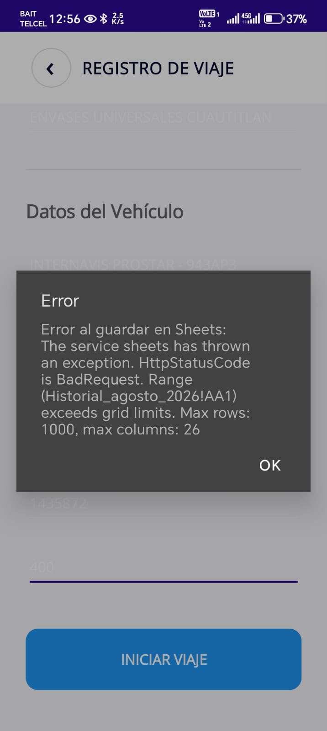
PRIMERA MEJORA IMPORTANTE
El error de almacenamiento quedó resuelto
¿Qué ocurría?
La hoja alcanzaba su límite al colocar cada ubicación de forma horizontal.
El operador recibía un mensaje que no podía resolver por sí mismo.
Solución
Ahora el recorrido se concentra y continúa en la siguiente columna solo cuando es necesario.
06

Slide 7
SEGUIMIENTO ORGANIZADO
La ruta ahora es más fácil de leer
Inicio
Recorrido
Llegada
Todas las ubicaciones quedan ordenadas por fecha y hora para reconstruir el trayecto.
07

Slide 8
CONSULTA VISUAL
La ruta completa puede abrirse en Google Maps
El enlace reúne el inicio, la llegada y puntos intermedios.
VER RUTA
Lee todas las columnas utilizadas por el viaje.
Selecciona puntos intermedios para mostrar el recorrido.
Origen
Destino
Permite revisar la ruta desde un mapa conocido.
08

Slide 9
TRABAJO SIN CONEXIÓN
Sin internet, el registro del viaje continúa
1
2
3
4
Captura
Resguarda
Espera
Sincroniza
La app obtiene la ubicación.
Se guarda primero en el teléfono.
Permanece segura sin conexión.
Se envía al recuperar internet.
Resultado: el operador puede continuar su viaje aunque apague los datos móviles.
09

Slide 10
PANTALLA APAGADA
El seguimiento continúa sin mantener la app abierta
El operador puede:
LogiApp — viaje en curso
Usar otras aplicaciones del dispositivo.
Registrando la ruta aun con la pantalla apagada
Apagar la pantalla durante el trayecto.
Conservar las ubicaciones aunque no tenga internet.
La notificación permanece durante el viaje y desaparece al marcar la llegada.
10

Slide 11
EVIDENCIAS ORGANIZADAS
Cada viaje puede guardar varias fotos de evidencia
El operador agrega todas las fotografías necesarias antes de cerrar el viaje.
Operador
FOTO 01
FOTO 02
FOTO 03
Evidencias
Folio del viaje
Fotos del viaje
Las fotos se conservan juntas por folio y separadas de otros viajes y operadores.
11

Slide 12
ACCESO Y SEGURIDAD
También simplificamos el registro del operador
Antes
Ahora
La licencia podía rechazarse por la cantidad de caracteres.
La contraseña tenía menos protección.
El campo de licencia acepta la extensión necesaria.
Las contraseñas se guardan de forma más segura.
Menos obstáculos para registrarse y mayor confianza en el acceso.
12

Slide 13
CIERRE DEL VIAJE
La llegada siempre conserva su hora real
Durante el recorrido
Al marcar la llegada
Las coordenadas prácticamente iguales se omiten para evitar repeticiones innecesarias.
La ubicación final se registra siempre, aunque el vehículo no se haya movido desde el último punto.
Así, la última línea roja representa realmente el momento de llegada.
13

Slide 14
EXPERIENCIA DIARIA
Para el operador, el proceso sigue siendo sencillo
01
Inicia
Registra los datos y comienza el viaje.
02
Conduce
La app acompaña el recorrido en segundo plano.
03
Llega
Marca la llegada y guarda la hora final.
04
Cierra
Agrega evidencia y completa el viaje.
14

Slide 15
LOGIAPP
Una actualización pensada
para la operación real
Más continuidad. Menos errores. Mejor visibilidad del viaje.
Resultado de la evolución
Una aplicación más segura, preparada para trabajar sin conexión, conservar varias evidencias y mostrar el recorrido completo.

